Slide 1
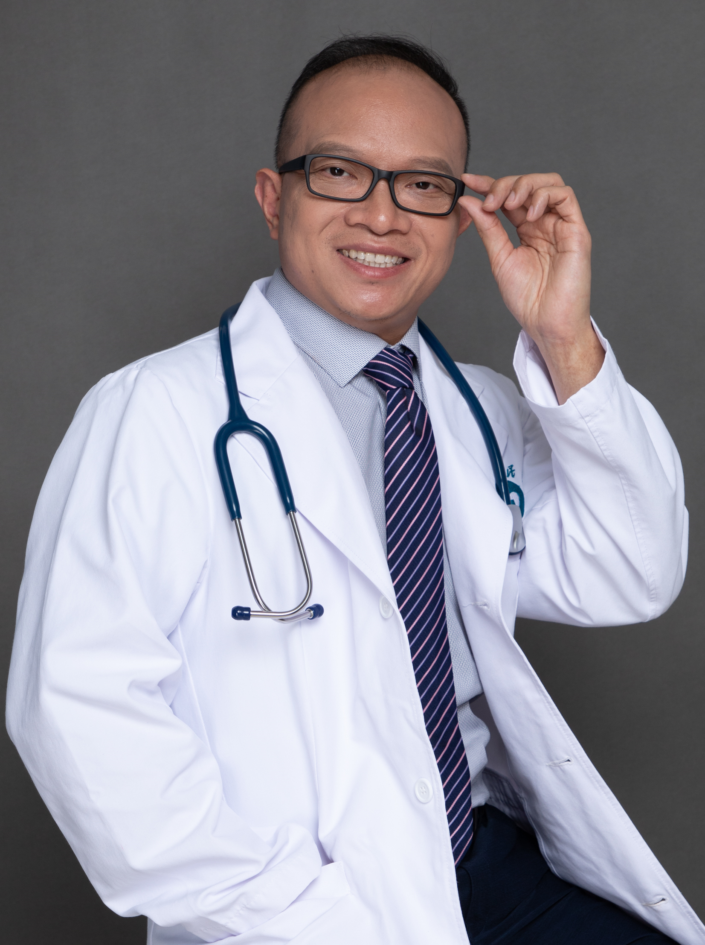
姓名
何善阳
学科带头人、主任医师、教授，博士生导师
工作单位：
广东省人民医院
学术任职：中国医师协会妇产科分会委员 中国医师协会妇科微无创协会常务委员
广东省医学会妇产科学分会副主任委员 广东省医师协会妇科肿瘤医师分会副主任委员 广东省基层医药学会妇科专委会主任委员
2023年招收计划
科研工作
临床医学专业型硕士
研究方向: 卵巢癌耐药与免疫微环境
主要业绩: 以通讯作者或第一作者的身份共发表SCI文章30余篇，在J Exp Clin Cancer Res, Bioengineered, Oncogenesis Gynecologic oncology, BMC Cancer等世界知名杂志发表妇科肿瘤相关文章，单篇最高引用频次62次，总引用频次346次。
研究资助: 主持国家自然科学基金面上项目2项
主持广州市重点项目1项(100万）
广东省自然基金面上项目4项
培养学生: 已经培养硕士、博士20多人，全部按时顺利毕业
现在博士后在站1人
团队简介：
团队致力于卵巢癌的转移、复发与耐药，目前团队中有8项卵巢癌相关国自然课题在研，整个团队及配套基金达2000+万，更有与院士、杰青及长江长期合作的卵巢癌基础研究与临床转化工作。
教育与工作经历
2004/08-2005/12 中山大学附属第一医院 住院医师
2005/12-2012/12 中山大学附属第一医院 主治医师
2012/12-2017/12 中山大学附属第一医院 副主任医师
2013/05-2017/01 中山大学附属第一医院 妇科副主任
硕导
2017/11-2020/06 中山大学附属第一医院 妇产科主任
博导、东院党委委员、妇儿科支部书记、博导
2020/06-至今 广东省人民医院 妇产科主任兼教研主任、
妇科主任、博导
Tel: 13068805953
Email: hsy5g777@sina.com
招生要求
1、事业心、责任心及团队合作精神强；
2、科研诚信，能独立从事科研工作；
3、良好的思想道德素质，无不良记录。

